Slide 1
线性代数
LINEAR ALGEBRA
线性代数是研究初等代数与高等代数之间的一门学科，研究的抽象概念是线性空间与线性变换。

Slide 2
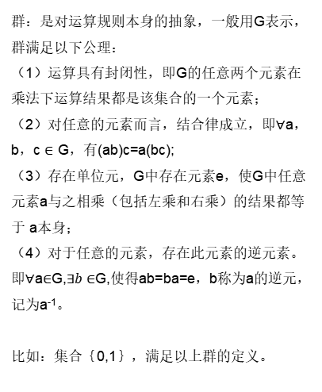
数学的抽象
数：用作计数、标记或作量度的抽象概念，是同质或同属性事物的等级的简单符号记录形式。
比如：3个苹果加2个苹果一共是5个苹果，3颗玉米加2颗玉米是5个玉米，忽略苹果与玉米的区别，提取出“数”的概念，用数来表达世间万物。
代数：用字母、符号来进行抽象和表达的数学分支。
比如：方程x²+2x+1=0中，x代表的是这个方程的根，是一个代数。
群：是对运算规则本身的抽象，一般用G表示，群满足以下公理：
（1）运算具有封闭性，即G的任意两个元素在 乘法下运算结果都是该集合的一个元素；
（2）对任意的元素而言，结合律成立，即$∀$a，b，c $∈$ G，有(ab)c=a(bc);
（3）存在单位元，G中存在元素e，使G中任意元素a与之相乘（包括左乘和右乘）的结果都等于 a本身；
（4）对于任意的元素，存在此元素的逆元素。即$∀$a$∈$G,$∃b∈$G,使得ab=ba=e，b称为a的逆元，记为a⁻¹。
比如：集合｛0,1｝，满足以上群的定义。
何为线性代数？何为线性？

Slide 3
什么是线性代数？
线性代数就是研究一些“线性”的内容，具体一点，就是研究线性组合λ₁a₁+λ₂a₂+...+λ_{n}a_{n}的性质。
线性空间就是λ₁a₁+λ₂a₂+...+λ_{n}a_{n}构成的集合。
线性变换就是满足性质A（λ₁a₁+λ₂a₂+...+λ_{n}a_{n}）= λ₁Aa₁+λ₂Aa₂+...+λ_{n}Aa_{n}的变换。

Slide 4
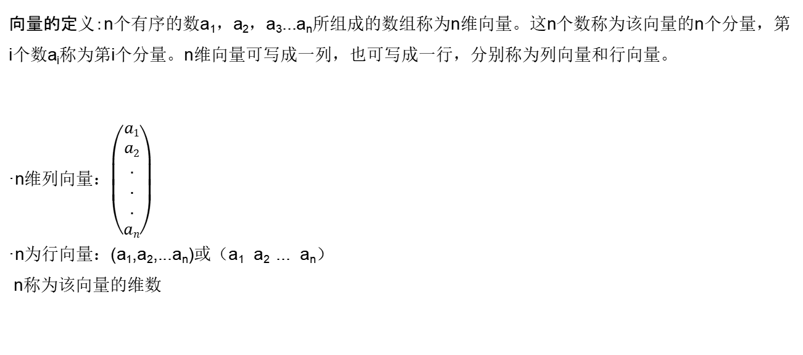
线性空间（向量空间）
向量的定义：n个有序的数a₁，a₂，a₃...a_{n}所组成的数组称为n维向量。这n个数称为该向量的n个分量，第i个数a_{i}称为第i个分量。n维向量可写成一列，也可写成一行，分别称为列向量和行向量。
·n维列向量：$\left(\begin{aligned}a1 \\ a2 \\ . \\ . \\ . \\ an\end{aligned}\right)$
·n为行向量：(a₁,a₂,...a_{n})或（a₁ a₂ ... a_{n}）
n称为该向量的维数

Slide 5
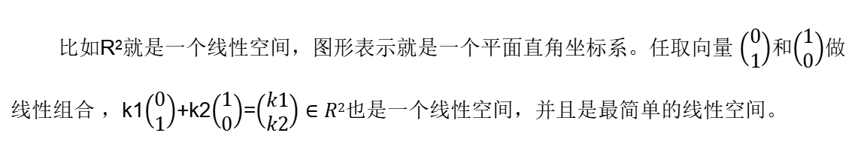
线性空间（向量空间）
设v为一向量组，由多个向量构成，如果v非空，且v对于向量的加法及数乘两种运算封闭，那么就称v为向量空间。
所谓封闭，是指在v中向量进行数乘和加减，其结果依然在v中，即
·若a∈v，b∈v，则a+b∈v。
·若a∈v，k∈R，则ka∈v。
比如R²就是一个线性空间，图形表示就是一个平面直角坐标系。任取向量 $\left(\begin{aligned}0 \\ 1\end{aligned}\right)$和$\left(\begin{aligned}1 \\ 0\end{aligned}\right)$做线性组合 ，k1$\left(\begin{aligned}0 \\ 1\end{aligned}\right)$+k2$\left(\begin{aligned}1 \\ 0\end{aligned}\right)$=$\left(\begin{aligned}k1 \\ k2\end{aligned}\right)∈R2$也是一个线性空间，并且是最简单的线性空间。

Slide 6
线性变换
线性变换描述了如何将一个向量映射到另一个向量，这种运算保持了向量的加法与数乘运算的规则。
假设有一个对向量的线性变换叫做T，则有：
（1）T（v+w）=T（v）+T（w）。向量和的变换等于对每个向量分别变换后的和，线性映射保持了向量的加法特性，叫做可加性。
（2）T(cv)=cT(v)对所有c都成立。向量比例放大或缩小后变换等于同样比例放大或缩小向量后的变换。保持向量的比例关系，叫做齐次性或者比例性。
所以，线性其实就是可加性与齐次性。

Slide 7
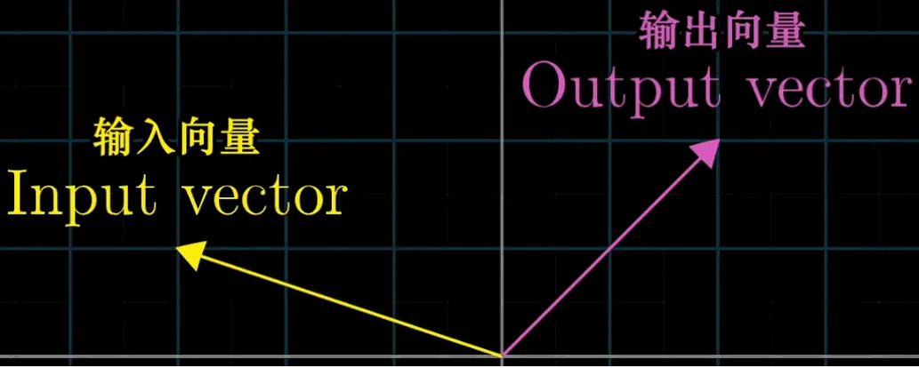
线性变换
线性变换本质上是函数，其接受一个输入，然后输出对应的结果。之所以叫变换，是因为从几何的角度我们可以用运动的方式来理解变换，如旋转、伸缩、投影、映射或几者叠加。
举个例子:
f(x,y,z)=(3x-2y,3z,0,z-2x)便是一个线性变换，而g(x,y,z)=(3x-y,3z+2,0,z-2x),h(3x-y,3xz,0,z-2x)则不是。
这是因为在函数g中，3z+2中2是一个常数，并不属于输入x，y，z中任何一种，而函数h中，xz也不属于输入x，y，z中一种。

Slide 8
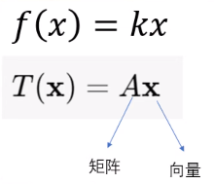
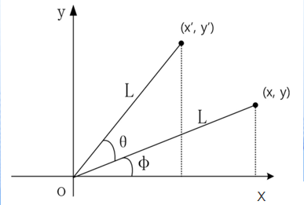
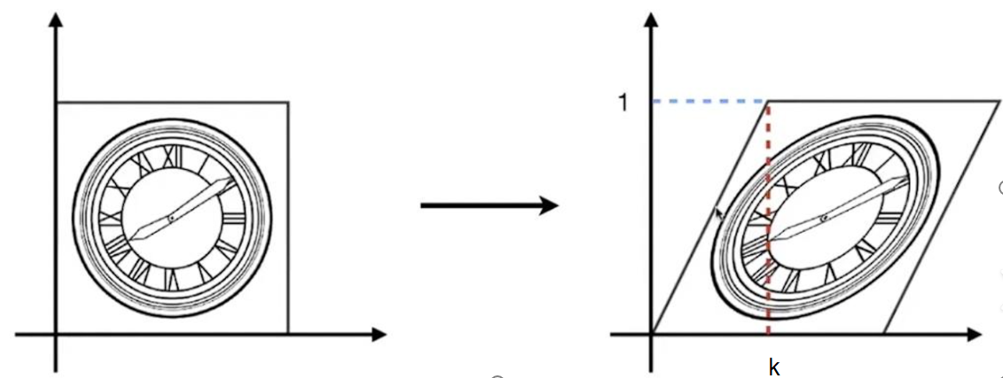

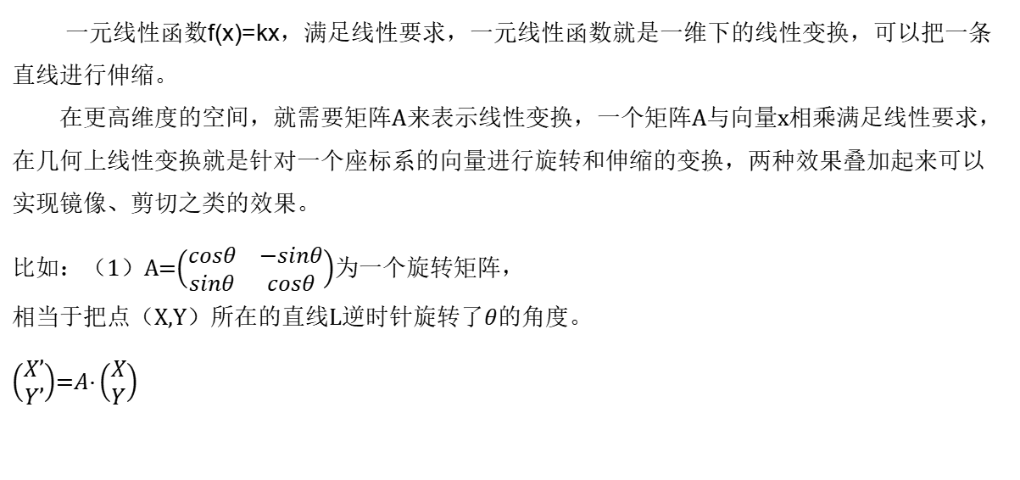
线性变换
一元线性函数f(x)=kx，满足线性要求，一元线性函数就是一维下的线性变换，可以把一条直线进行伸缩。
在更高维度的空间，就需要矩阵A来表示线性变换，一个矩阵A与向量x相乘满足线性要求，在几何上线性变换就是针对一个座标系的向量进行旋转和伸缩的变换，两种效果叠加起来可以实现镜像、剪切之类的效果。
比如：（1）A=$\left(\begin{matrix}cosθ & −sinθ \\ sinθ & cosθ\end{matrix}\right)$为一个旋转矩阵，
相当于把点（X,Y）所在的直线L逆时针旋转了$θ$的角度。
$\left(\begin{aligned}X’ \\ Y’\end{aligned}\right)$=$A·\left(\begin{aligned}X \\ Y\end{aligned}\right)$
$（2）A$=$\left(\begin{matrix}1 & K \\ 0 & 0\end{matrix}\right)为一个剪切矩阵，将矩形变为平行四边形。$
$\left(\begin{aligned}X’ \\ Y’\end{aligned}\right)$=$A·\left(\begin{aligned}X \\ Y\end{aligned}\right)$

Slide 9
特征值与特征方程
如果矩阵A对某些向量v只发生伸缩变换，不对这些向量产生旋转效果，那么这些向量v就称为这个矩阵A的特征向量，伸缩的比例就是特征值λ。
一般来说对于一个 n x n 的矩阵，我们有:
Ax=λx
可能有 n 个 对应的特征值和与之对应的特征向量。
（A-λE）x=0则称为特征方程，特征方程的左端|A-λE|是λ的n次多项式，记作f(λ)，使得f(λ)=0可解得λ的值，即特征值。将特征值λ再代入（A-λE）x=0中求解可得到对应特征值λ的特征向量x。

Slide 10

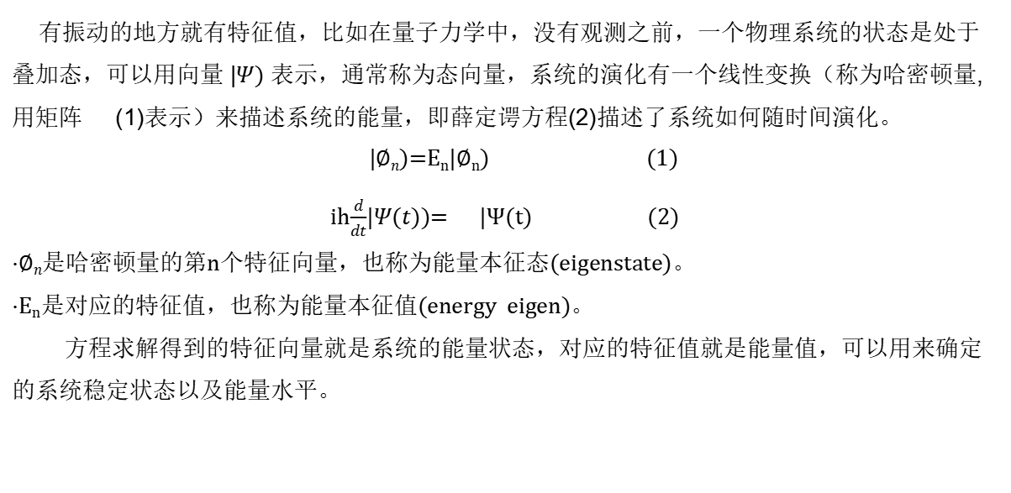
特征值与特征方程
有振动的地方就有特征值，比如在量子力学中，没有观测之前，一个物理系统的状态是处于叠加态，可以用向量 |$Ψ)$ 表示，通常称为态向量，系统的演化有一个线性变换（称为哈密顿量,用矩阵 (1)表示）来描述系统的能量，即薛定谔方程(2)描述了系统如何随时间演化。
|$∅n)$=E_{n}|∅_{n}) (1)
ih$\frac{d}{dt}$|$Ψ(t)$)= |Ψ(t) (2)
·$∅n是$哈密顿量的第n个特征向量，也称为能量本征态(eigenstate)。
·E_{n}是对应的特征值，也称为能量本征值(energy eigen)。
方程求解得到的特征向量就是系统的能量状态，对应的特征值就是能量值，可以用来确定的系统稳定状态以及能量水平。

Slide 11



谢 谢 ！
了解更多产品信息请关注
亿恒科技官方抖音账号及微信公众号
Tel: 0571-88178317
Fax: 0571-88178312
Email: zhangweichen@econ-group.com
www.econ-group.com.cn
延迟符
延时符

